Slide 1

Kurumsal Risk Yönergesi kapsamında
RİSKLERİN BELİRLENMESİ
İÇ DENETİM BİRİMİ
M. Hüseyin AKÇAY
İç Denetçi
Temmuz 2022

Slide 2
SUNUM PLANI
Risk Tanımı
Risk Döngüsü
Risklerin Belirlenmesi
Risk Türleri
Risklerin Değerlendirilmesi ve Ölçülmesi
Riske Cevap Verme
Risk Kontrol Yöntemleri
Örnekler

Slide 3
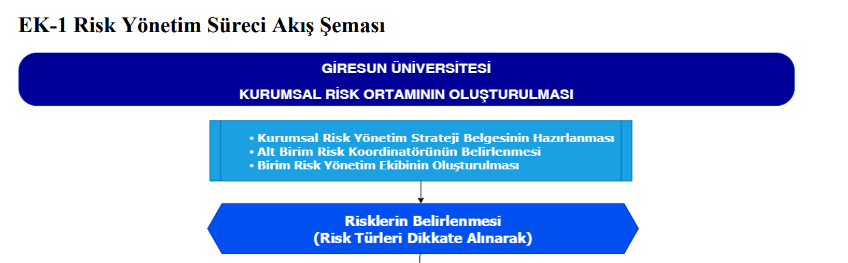
Hangi Aşamadayız?

Slide 4
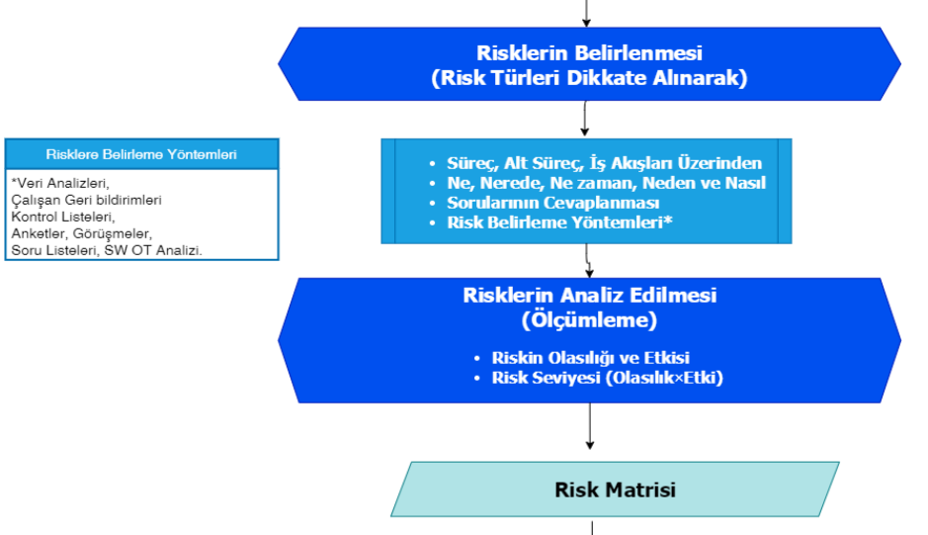
Sonraki Aşama

Slide 5
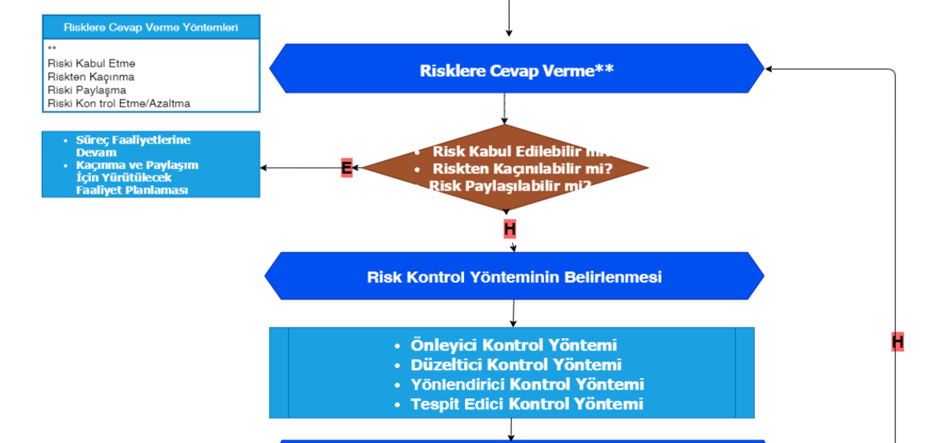
Sonraki Aşama

Slide 6
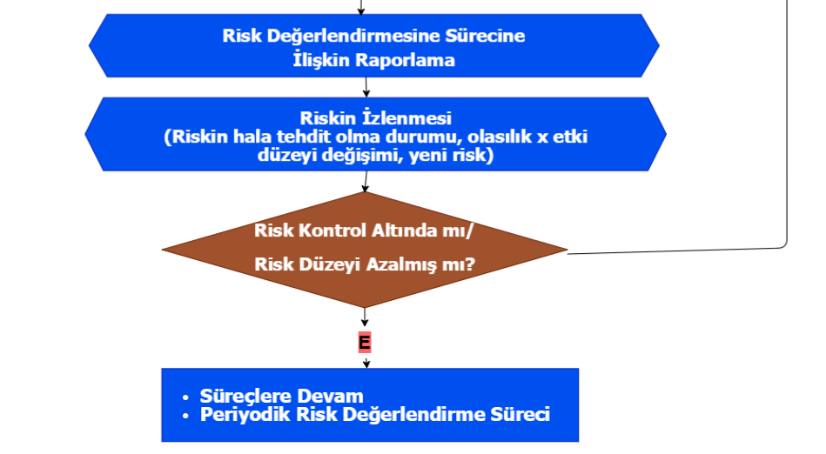
Son Aşama

Slide 7
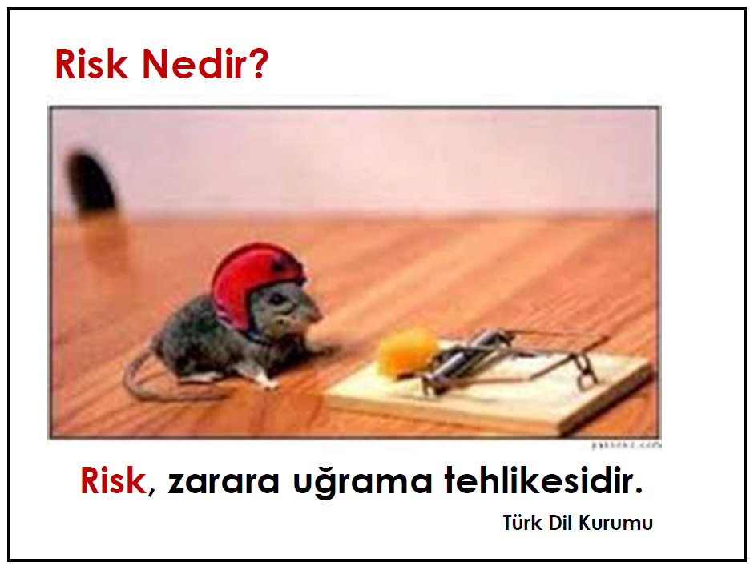
RİSK TANIMI

Slide 8
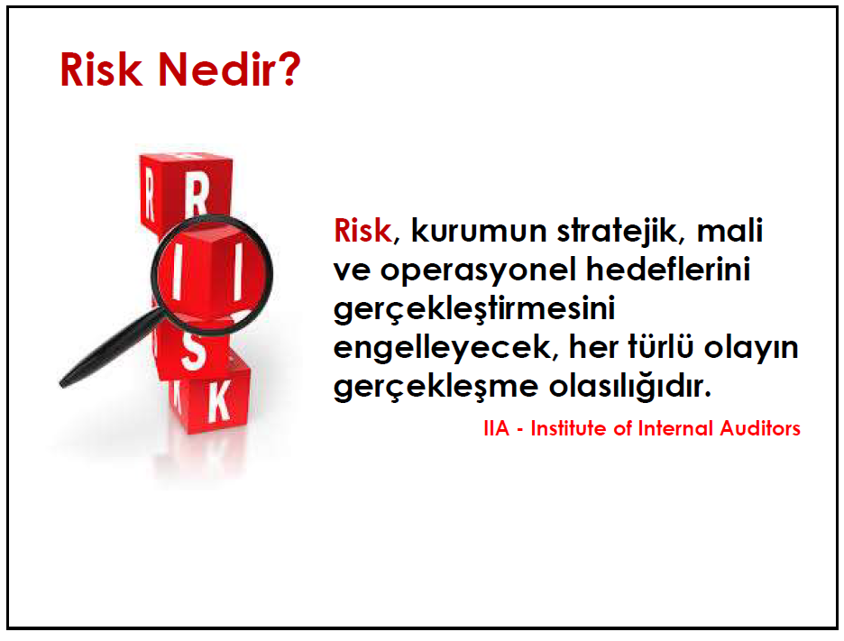
RİSK TANIMI

Slide 9
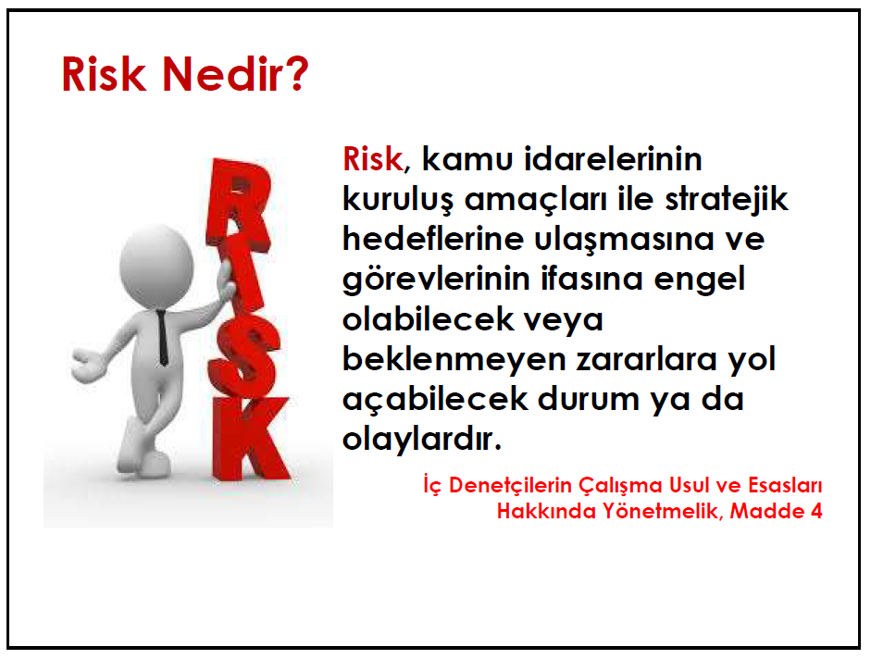
RİSK TANIMI

Slide 10
RİSK NEDİR?
Yönerge 4. Madde:
Üniversitenin kurumsal veya stratejik amaç ve hedeflerine ulaşmasını olumsuz olarak etkileyecek, etki ve olasılık ile ölçülebilen her türlü eylem, durum ve olay.
Etki: İdari faaliyetlerin başarısını pozitif veya negatif etkileyen, kesin veya belirsiz olabilen nitel ve nicel olarak ifade edilebilen olayların sonucudur.
Olasılık: Öznel ya da nesnel olarak tanımlanmış, ölçülmüş, belirlenmiş olsun veya olmasın bir olayın olabilme ihtimalidir.

Slide 11
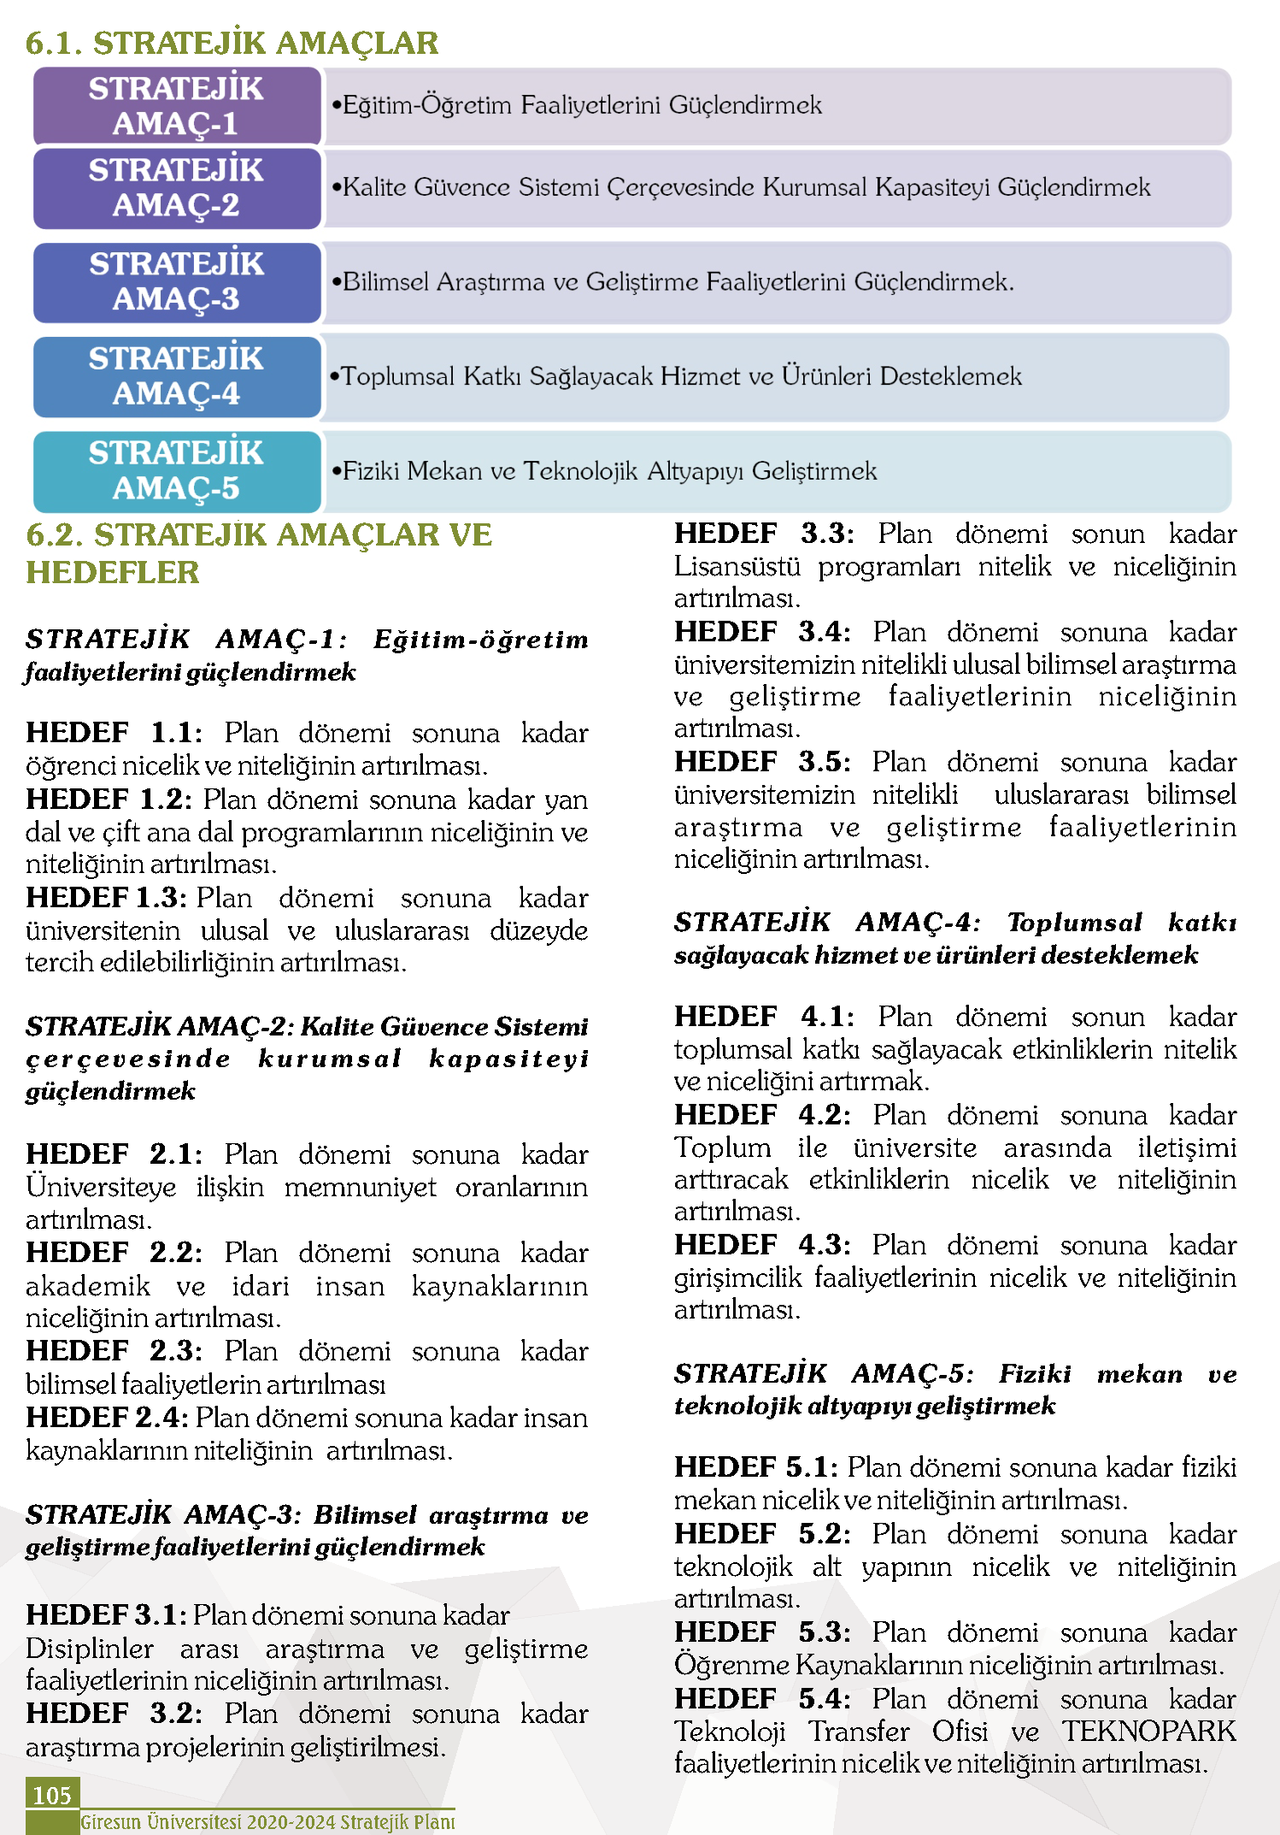
20

Slide 12
RİSK VE RİSK YÖNETİMİNE İLİŞKİN TEMEL KAVRAMLAR
Artık (Kalıntı) risk
Kontroller sonucu
azaltılan risk
Doğal Risk
DOĞAL RİSK: Herhangi bir sürecin doğasında yer alan ve bu riskin giderilmesi için herhangi bir kontrol faaliyetlerinin mevcut olmaması halinde söz konusu riskin oluşturabileceği zarardır.
ARTIK RİSK: Alınan tüm önlemlere rağmen söz konusu riskin gerçekleşmesi halinde oluşacak risktir.
KONTROL: Öngörülen bir riskin etki ve/veya olasılığını azaltmayı ve böylece idarenin amaç ve hedeflerine ulaşma olasılığını arttırmayı sağlayan eylemlerdir.

Slide 13
RİSK YÖNETİMİNİN TANIMI
Risklerin Tespit Edilmesi
Risklerin Değerlendirilmesi
Risklere Cevap Verilmesi
Risklerin Gözden Geçirilmesi
Risklerin Raporlanması
RİSK YÖNETİMİ SÜRECİ

Slide 14
RİSKLERİN BELİRLENMESİ (1)
MADDE 17- (1)
Risk belirleme sürecinin temel amacı; Üniversitenin politika, amaç ve hedeflerine ulaşmasına engel olacak ve idari performansı düşürecek her türlü olay temel alınarak, var olan tehditleri, istenmeyen durumları ve sonuçları, yaklaşmakta olan tehlikeleri içerecek kapsamlı bir risk haritası çıkarmaktır.
Risk değerlendirmede temel amaç, kurumun hedeflerinin gerçekleşmesini engelleyen önemli riskleri tespit ve analiz etmek, değerlendirmek, alınacak önlemleri belirlemek ve uygulamaktır.

Slide 15
RİSKLERİN BELİRLENMESİ (2)
MADDE 17- (1)
Ana faaliyetleri etkileyen riskler yılda en az bir kere detaylı olarak analiz edilmelidir.
Riskler sabit değildir.
Riskler birimlere ve yürütülen faaliyetlere göre farklılıklar gösterir.
Riskleri belirlerken çalışanların görüşleri alınmalı ve sürece katılmaları sağlanmalıdır.

Slide 16

RİSKLERİN BELİRLENMESİ (3)
Riskler, Üniversite yönetim hiyerarşisi içerisinde;
süreçler,
alt süreçler ve
iş akışları üzerinde tespit edilir.

Slide 17
RİSKLERİN BELİRLENMESİ (4)
İş akışları üzerinde riskler, alt süreçte görev yapan personel ile birlikte Birim Risk Yönetimi Ekibi ve Birim Risk Koordinatörü tarafından iş adımları dikkate alınarak tespit edilir.
Birim Risk Yönetim Ekibi: Birim Yöneticisi, Birim Risk Koordinatörü ile Alt Birim Risk Koordinatörden oluşan en az 3 kişiden oluşan ekip.
Alt Birim Risk Koordinatörü: Birim yöneticisi tarafından belirlenen, birimin görevleri ile iç kontrol ve risk yönetimi uygulamaları konusunda birikim ve tecrübesi olan; alt birim yöneticisi.

Slide 18
RİSKLERİN BELİRLENMESİ (5)
Birim Risk Koordinatörü: Birim yöneticisi tarafından belirlenen, Fakültelerde Dekan Yardımcısını; Enstitü, Yüksekokul, Meslek Yüksekokulu, Araştırma Merkezlerinde Müdür Yardımcısını; Daire Başkanlıklarında Şube Müdürünü; Döner Sermaye İşletmesinde Müdürü, Genel Sekreterliğe bağlı birimlerde Birim Müdürlerini, Koordinatörlüklerde Birim Koordinatörlerini ve Hukuk Müşavirliğinde Müşavir tarafından görevlendirilecek avukatı ifade eder.

Slide 19
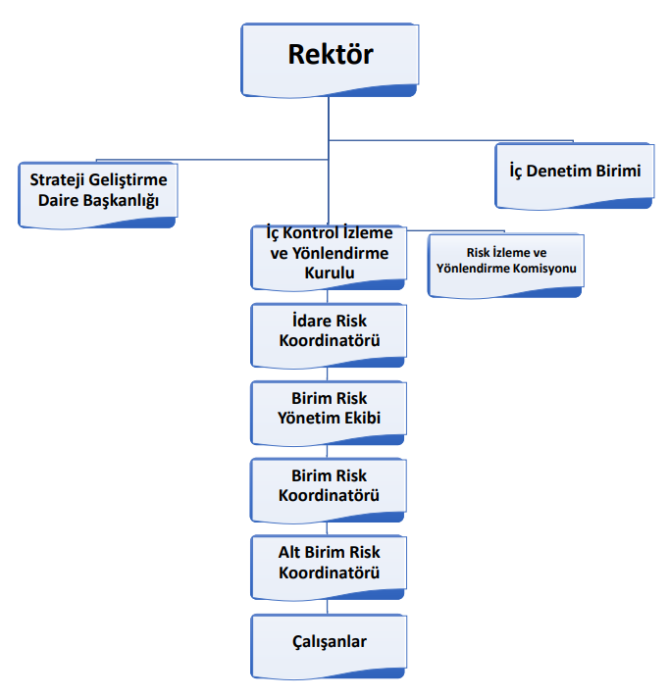
Risk Yönetimi Organizasyon Yapısı

Slide 20
RİSKLERİN BELİRLENMESİ (6)
İş akışları üzerinde risk belirleme çalışmaları tamamlandıktan sonra, alt süreç ve sürece ilişkin risk belirleme çalışmasına geçilir.
Alt süreçlere ilişkin riskler; alt süreçte görev alan personel ve alt süreç sorumlusu/sorumluları ile birlikte, sürece ilişkin riskler ise; ilgili süreç sorumluları ve alt süreç sorumluları ile birlikte, sürecin ilişkili olduğu stratejik hedef dikkate alınmak suretiyle tespit edilir ve ölçülür.
Stratejik Hedefler

Slide 21
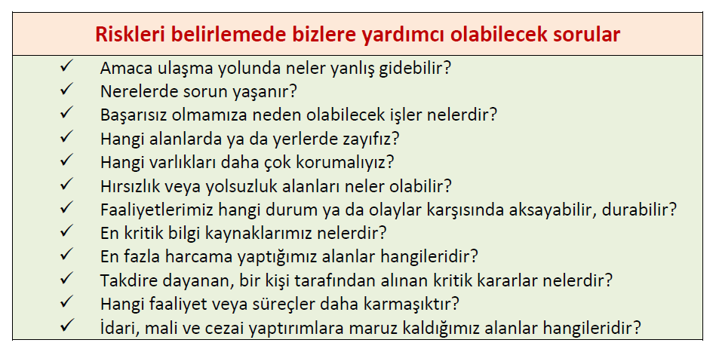
RİSKLERİN BELİRLENMESİ (7)
Riskler tanımlanırken; risklerin çeşidi, kaynağı, sebebi, etkisi ve seviyesi göz önünde bulundurulur. 41 51 75

Slide 22
RİSKLERİN BELİRLENMESİ (8)
Risklerin belirlenmesi sürecinde; veri analizleri, senaryo analizleri, kontrol listeleri, anketler, görüşmeler, soru çizelgeleri, beyin fırtınası, kurumun/birimin sahip olduğu tecrübeler, akış şemaları, iç/dış denetim raporları, birim/kurum risk izleme ve değerlendirme tablosu, stratejik planlar, eylemsel planlar, idari ve akademik personelin geri bildirimleri, SWOT ve PESTLE analizleri gibi yöntem ve tekniklerden bir ya da birkaçı kullanılır. (Ek-3)

Slide 23
RİSKLERİN BELİRLENMESİ (9)
Riskleri ve kontrolleri tanımlayabilmek için, kurumların öncelikle birimler bazında iş akış süreçlerini belirlemesi önemlidir.
Etkin bir iç kontrol sisteminin oluşturulabilmesi için mevcut kontroller üzerinden risk tanımlaması yapılması yerine, öncelikle risklerin belirlenmesi ve bu riskler dikkate alınarak kontrol faaliyetlerinin oluşturulması veya mevcut kontrollerin revize edilmesi önerilmektedir.
Belirlenen riskler, Yönergenin 18. maddesinde sayılan risk türlerinden en az birisi ile ilişkilendirilir.

Slide 24
RİSK TÜRLERİ (1)
1) Stratejilerle İlişkili Riskler: Üniversitenin stratejik seçimlerinden dolayı maruz kalabileceği, stratejik amaç ve hedeflerine ulaşmasına engel olabilecek risklerdir.
(Üniversite bünyesinde yeni bir bölüm oluşturulmasına (yeni bir fakülte veya bölüm vb.) yönelik gerek duyulacak kaynağa (öğretim üyesi, bina, ekipman alımı vb. için) ulaşılamaması sonucu seçilen stratejinin hayata geçirilememesi)
2) Finansal Riskler: Finansal değer kaybı olasılığı taşıyan tehditleri ifade eden, mali konularda olumsuz bir etkiye neden olabilecek potansiyel olay, koşul ya da durumlardan oluşan risklerdir.
(Kurum bütçesinin etkin takip edilmemesi sonucunda finansal yükümlülüklerin yerine getirilememesi)

Slide 25
RİSK TÜRLERİ (2)
3) Yasal Uyum Riskleri: Kanunların ve yasal düzenlemelerin değişmesinden kaynaklanan riskler ile yetersiz ya da yanlış bilgi ve dokümantasyon nedeniyle yaşanan yasal uyuşmazlıklar, yükümlülüklerin yerine getirilmesi konusundaki belirsizlik, düzenlemelerin yanlış yorumlanması veya personelin bu yükümlülükleri zamanında yerine getirmemesinden kaynaklanan risklerdir.
(Doktora tezi onay sürecinde mevzuatla uyumlu olacak şekilde kontrollerin yapılmaması sonucu uygun olmayan tezlerin onaylanması)

Slide 26
RİSK TÜRLERİ (2)
4) Çevresel Riskler: Üniversitenin kontrolü dışında gerçekleşen olaylar sonucunda maruz kalabileceği risklerdir.
(Doğal Afetler, Mevzuat değişikliği, kur değişiklikleri vb)
5) Operasyonel Riskler: Yetersiz sistemlerden, süreçlerden veya çalışanlardan kaynaklanabilecek kayıpların gerçekleşme riskidir. İş süreçleri, sistemler, faaliyetler ve işlemlerdeki hatalar, verimsizlikler, ihmaller, kötüye kullanımlar, hileler, kapasite sorunları bu kapsamda ele alınır.
(Kurumun ilgili birimlerinden talep edilen finansal verilerin doğru şekilde ve zamanında alınamaması sonucu Üst Yönetim’e yönelik raporlamaların doğru şekilde gerçekleştirilememesi)

Slide 27
RİSK TÜRLERİ (3)
6) İtibar ve Raporlama Riskleri: Kurum hakkında olumsuz düşüncelerin oluşması, kuruma duyulan güvenin azalması veya kurum imajının zedelenmesine sebep olan riskler ile kamuya, üst yönetime ve yasal otoritelere yapılan mali ve mali olmayan raporlamaların hatalı olması sebebiyle oluşan risklerdir.
(Eğitim takvimine uyulmaması sonucu öğrencilerin alması gereken dersleri alamaması, eğitim kalitesinin düşmesi ve nitelikli öğrenci yetiştirilememesi)
Geri dön

Slide 28
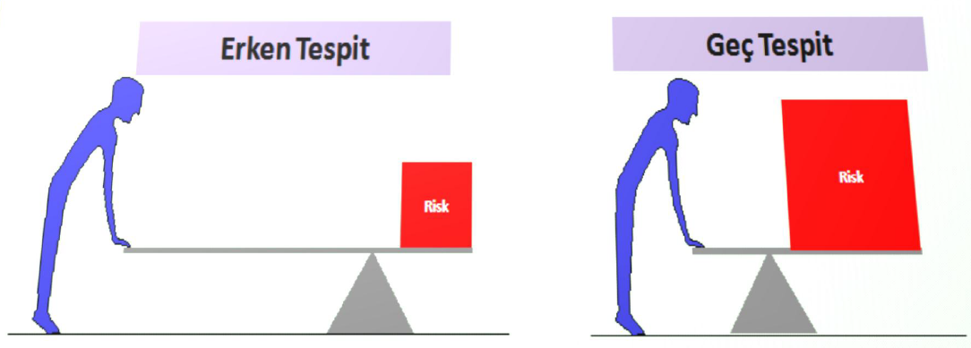
RİSKLERİN DEĞERLENDİRİLMESİ VE ÖLÇÜLMESİ (1)
MADDE 19-(1)
Risklerin değerlendirilmesi; tespit edilmiş risklerin analiz edilmesi, etki ve olasılık açısından öneminin değerlendirilmesidir.

Slide 29
RİSKLERİN DEĞERLENDİRİLMESİ VE ÖLÇÜLMESİ (2)
MADDE 19-(2)
Risklerin değerlendirilmesi, riskler tespit edildikten sonra risklerin ölçülmesi, önceliklendirilmesi ve kaydedilmesi aşamalarını kapsar.
a) Risklerin ölçülmesi, her riskin olma olasılığı ve etkisinin hesaplanmasıdır.
b) Risklerin önceliklendirilmesi, ölçme sonucunda aldıkları puan doğrultusunda önem derecesine göre sıralanmasıdır.
c) Risklerin kaydedilmesi, tespit edilen her bir riskin numaralandırılarak kayıt altına alınmasıdır.

Slide 30
RİSKLERİN DEĞERLENDİRİLMESİ VE ÖLÇÜLMESİ (3)
MADDE 19-
(3) Tespit edilen her bir riskin olma olasılığı ve etkileri rakamlarla gösterilir ve risk puanı hesaplanır.
(4) Risklerin olasılık ve etkileri 1 ila 5 arasında puanlanır.
a) Olasılık Puanı: Bir riskin gerçekleşme olasılığının puanlanmasında; “1-çok düşük”, “2-düşük”, “3-orta”, “4-yüksek”, “5-çok yüksek” puan derecelerini ifade eder.
b) Etki Puanı: Riskin gerçekleşmesi halinde yaratacağı sonuçların etkisinin puanlanmasında; “1- çok düşük”, “2-düşük”, “3-orta”, “4-yüksek”, “5-çok yüksek” puan derecelerini ifade eder.

Slide 31
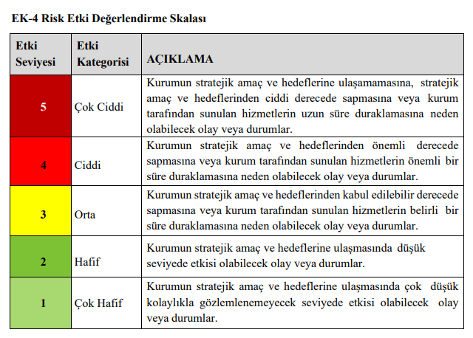

Slide 32
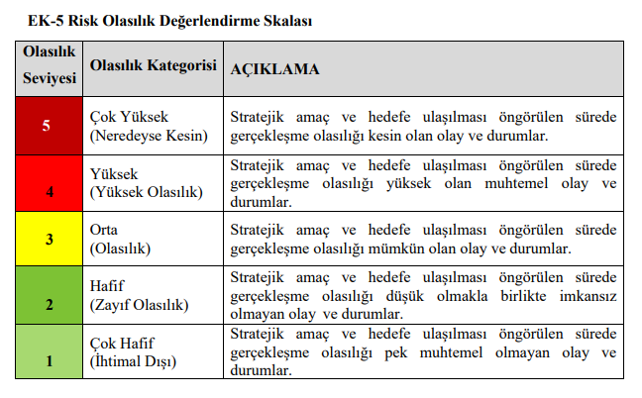

Slide 33
RİSKLERİN DEĞERLENDİRİLMESİ VE ÖLÇÜLMESİ (4)
MADDE 19-(4)
c) Risk değerlendirme çalışmalarında yer alan her bir katılımcı ayrı ayrı etki puanı ve olasılık puanı verir, katılımcıların verdikleri puanların aritmetik ortalaması alınarak riskin; (ortalama) etki puanı, (ortalama) olasılık puanı bulunur.
(5) Risk seviyesi (risk puanı) etki ve olasılık puanlarının çarpımı ile hesaplanır. (Risk Seviyesi=Risk Etki Puanı x Risk Olasılık Puanı)
(6) Risk etki ve olasılıklarının puanlanması ve risk seviyesinin hesaplanmasında “Risk Etki Değerlendirme” ve “Risk Olasılık Skalaları” formları kullanılır. (Ek-4 ve Ek-5)

Slide 34
RİSKE CEVAP VERME (1)
MADDE 21-
(1) Risklere cevap verilmesi, Üniversite yönetiminin tespit ettiği ve risk iştahları çerçevesinde değerlendirdiği risklere verilecek cevabın ne olacağının saptanması ve muhtemel tehditlerin azaltılması ve/veya ortaya çıkabilecek fırsatların değerlendirilmesidir. (Ek-7)
(2) Risklere yönelik verilecek cevaplar riskleri kabul etmek, kaçınmak, paylaşmak ve kontrol etmek/azaltmak olarak 4 grupta sınıflandırılır.

Slide 35
RİSKE CEVAP VERME (1)
Riski Kabul Etmek: Risklere karşı herhangi bir eylem uygulamamaya karar verilmesidir. (radyasyona maruz kalan personele ekstra izin veya tazminat verilmesi)
Riskten Kaçınmak: Risk yönetilmeyecek kadar büyükse ve/veya faaliyet hayati öneme sahip değilse, faaliyete son verilmesidir. (Deprem riskinin yüksek olduğu bir alanda nükleer tesis yapılmasından vazgeçilmesi vb.)

Slide 36
RİSKE CEVAP VERME (2)
Riski Paylaşmak: Daha çok Üniversitenin doğrudan asli görev alanına girmeyen veya fayda maliyet açısından Üniversite tarafından yapılması uygun görülmeyen ve bu anlamda riskleri
yüksek olduğu değerlendirilen faaliyetlerin, uzmanlığı / donanımı / kaynağı olan başka bir idare/kişi/kuruluşa devredilmesi şeklinde riske cevap verilmesidir. Ancak risk devredilse bile
sorumluluk devredilemez. (Zararlara karşı sigorta yaptırılması, belli iş süreçlerinin dış kaynak kullanılarak yürütülmesi vb. yemek firmasının yaptığı yemekte zehirlenme olması)

Slide 37
RİSKE CEVAP VERME (3)
Riski Kontrol Etmek/Azaltmak: Risklerin kabul edilebilir bir seviyede tutulması için kontrol faaliyetleri aracılığıyla riske cevap verme yöntemidir. Önleyici, Düzeltici, Yönlendirici ve Tespit edici yöntemleri vasıtasıyla uygulanır. (İşlem süreçlerinin etkinleştirilmesi, karar alma süreçlerine yönetimin daha fazla dahil olması, üst düzey yöneticilerin faaliyetleri izlemesinin etkinleştirilmesi vb.)

Slide 38
RİSK KONTROL YÖNTEMLERİ (1)
Yönlendirici Kontrol Yöntemi: Riskin belirli bir sonuca ulaşmasının kesinleştirilmesi için tasarlanan yöntemdir. (‘Yoğun bakıma girmek yasaktır’ uyarısı)
Önleyici Kontrol Yöntemi: Riskin ortaya çıkabilecek istenmeyen sonuçlarını önlemek için tasarlanan yöntemdir. (Uyarıya rağmen girmek isteyenler için güvenlik görevlisi belirleme)

Slide 39
RİSK KONTROL YÖNTEMLERİ (2)
Tespit Edici Kontrol Yöntemi: Riskin daha önceden tespit edilen istenmeyen sonuçlarının hangi sebep ile ortaya çıktığını saptamak için tasarlanan yöntemdir. (Güvenlik görevlisinin hatalarını tespit etmek)
Düzeltici Kontrol Yöntemi: Riskin meydana gelebilecek olan olumsuz sonuçlarını düzeltmek için tasarlanan yöntemdir. (Tüm uyarı ve önlemlere rağmen kurallara uyulmaması durumunda ceza vermek)

Slide 40
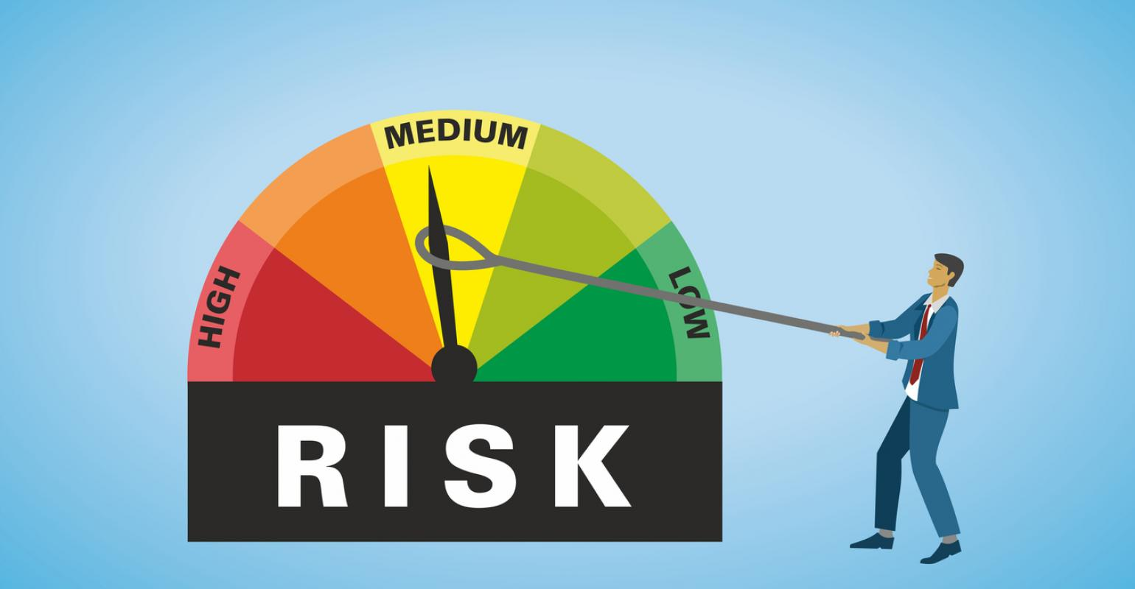
RİSKE CEVAP VERME YÖNTEMLERİ
ÖRNEKLER

Slide 41
RİSKE CEVAP VERME YÖNTEMLERİ ÖRNEKLER
İdareniz yeni bir Bilişim Teknolojileri (BT) sistemi almaya karar verdi.
Risklerinizi tanımlıyorsunuz: Sorular
Risk 1: Yeni sistemin yanıt süresinin yetersiz olması
Risk 2: Eski BT sisteminden yeni sisteme verilerin doğru bir şekilde aktarılmaması
Risk 3: Yeni BT sistemini işletecek yetkinliğin olmaması
Risk 4: Yeni BT sisteminin çalışmaması.
Bu risklere ne tür cevaplar verebilirsiniz?
ÖRNEK UYGULAMA 1

Slide 42
Risk 1: Yeni sistemin yanıt süresinin yetersiz olması
Kabul et:
Size yeni BT sisteminin 5 saniyelik bir yanıt hızı olduğu söylendi.
Bu süre, mevcut sisteminkine benzer bir süre olduğundan daha hızlı olmasına ihtiyacınız olmadığına karar verebilirsiniz.
ÖRNEK UYGULAMA 1

Slide 43
Risk 2: Eski BT sisteminden yeni sisteme verilerin doğru bir şekilde aktarılmaması (1)
Kontrol et: Verinin doğru bir şekilde aktarılmasını sağlamak için kontrol faaliyeti belirlersiniz.
Yönlendirici kontroller: Yeni sistemi geliştirme üzerine çalışan BT personelinin yeterli nitelik ve deneyime sahip olmasını sağlarsınız.
Önleyici kontroller: Aktarım sırasında verinin bozulmadığından emin olmak için sistemi kabul etmeden önce yeni BT sistemi üzerinde test yaparsınız.
ÖRNEK UYGULAMA 1

Slide 44
Risk 2: Eski BT sisteminden yeni sisteme verilerin doğru bir şekilde aktarılmaması (2)
Tespit edici kontroller: Yeni sistemi işletmeye başladıktan bir ay sonra, eski sistemden yeni sisteme aktarılan sürekli verilerin doğru olup olmadığını anlamak için test yaparsınız.
Düzeltici kontroller: Eski sistemden aktarılan veri ile yeni sistemdeki verinin karşılaştırılması sonucu hatalı veri aktarımı olduğu tespit edilmişse programda gerekli değişikliği yaparsınız/yaptırırsınız.
ÖRNEK UYGULAMA 1

Slide 45
Risk 3: Yeni BT sistemini işletecek yetkinliğin olmaması
Devret: Yeni sisteminin işletilmesinin sorumluluğunu makul bir süre hizmeti satın aldığınız yere devredersiniz.
ÖRNEK UYGULAMA 1

Slide 46
Risk 4: Yeni BT sisteminin çalışmaması
Kaçın: Eğer yeni BT sisteminin test aşamasında çalışmadığı anlaşılırsa, bu sistemi almaktan vazgeçersiniz. Alternatif bir BT sistemi araştırırsınız.
ÖRNEK UYGULAMA 1

Slide 47

İŞ AKIŞI ÜZERİNDE RİSKLERİ TESPİT ETME ÖRNEKLERİ - 1

Slide 48
Süreç: Doğrudan Temin Yöntemiyle Mal Alım Süreci (1)
Sürecin Hedefi: Doğrudan Temin Yöntemiyle yapılan Mal Alımlarının Verimli Şekilde Sonuçlandırılarak ihtiyaçlarının karşılanması.
Sürecin Tanımı (İş Akışı):
Birimin ortaya çıkan mal alım ihtiyacının tespit edilmesi üzerine yeterli serbest ödenek olup olmadığı kontrol edilir. Yeterli ödenek varsa harcama yetkilisinden harcama talimatı alınır ve piyasa fiyat araştırması yapacak komisyon belirlenir.
Komisyon piyasa fiyat araştırmasını yaparak piyasa fiyat araştırma tutanağını düzenler.
Alım yapılır.
ÖRNEK UYGULAMA 2

Slide 49
Süreç: Doğrudan Temin Yöntemiyle Mal Alım Süreci (2)
Karar verilen firmadan alınan mallarının kontrolü için en az üç kişiden teşkil edilen muayene ve kabul komisyonu istenen malları gerekli incelemeyi yapmak üzere tutanak karşılığında teslim alır.
Teslim alınan mallar kesilen faturaya uygun olarak Taşınır işlem fişi düzenlenerek kayıtlara alınır.
Gerçekleştirme görevlisi tarafından sistem üzerinden ÖEB oluşturularak eki belgelerle Harcama Yetkilisine imza edilir. İmzalanan ÖEB sistem üzerinden Muhasebe Birimine gönderilir.
İmzalanan ödeme emri ve eki harcama belgeleri Strateji Geliştirme Dairesi Başkanlığına tutanakla teslim edilir.
ÖRNEK UYGULAMA 2

Slide 50
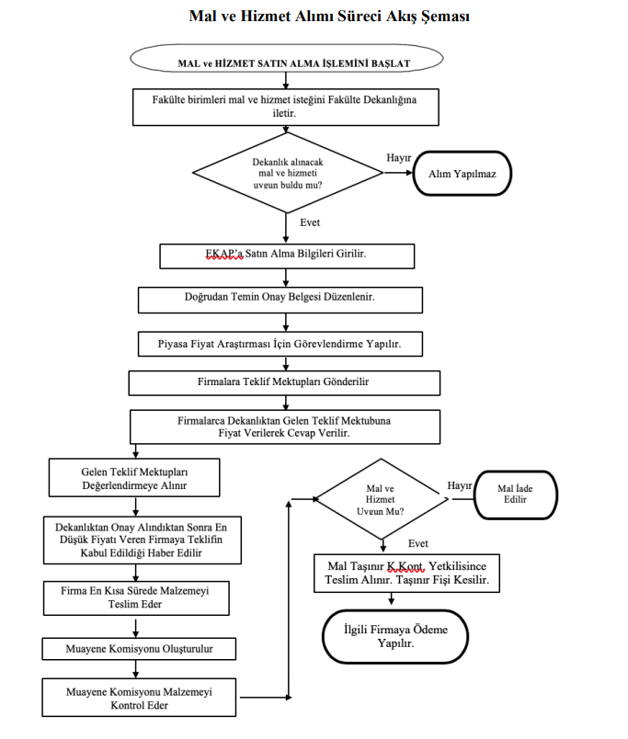
Önemli Not!
Birimin iş süreçlerine yönelik, süreç tanımlarının ve iş akışlarının risk değerlendirme çalışmasından önce tamamlanmış olması gerekmektedir.
ÖRNEK UYGULAMA 2

Slide 51
Risklerin Belirlenmesi
Sorular
Süreç: Doğrudan Temin Yöntemiyle Mal Alım Süreci
Risk 1: Kamu zararı oluşması
Risk 2: Mal alım işleminin gerçekleştirilememesi
Risk 3: İhtiyaç duyulan özellikteki malın alınamaması
Risk 4: Satınalma sürecinin uzaması iş, zaman ve emek kaybı oluşması
ÖRNEK UYGULAMA 2

Slide 52
1
Risk 1: Kamu zararı oluşması
Riskin Sebebi:
1. Yeterli piyasa araştırması yapılmadan satın almaya karar verilmesi
2. Malzemenin tamamı teslim alınmadan ödeme yapılması
3. İhtiyaç duyulmadığı halde alıma karar verilmesi
Etki: Oylama sonucu etki puan ortalaması: 5
Olasılık: Oylama sonucu gerçekleşme ihtimali ortalaması: 4
Risk Puanı: 5x4 = 20
ÖRNEK UYGULAMA 2

Slide 53
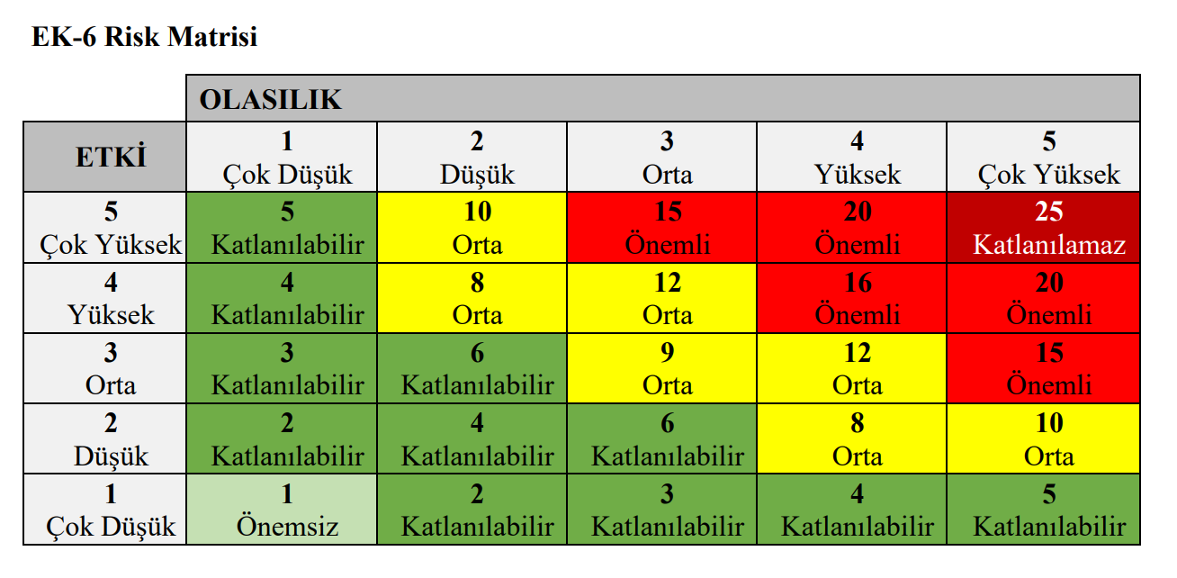

Slide 54
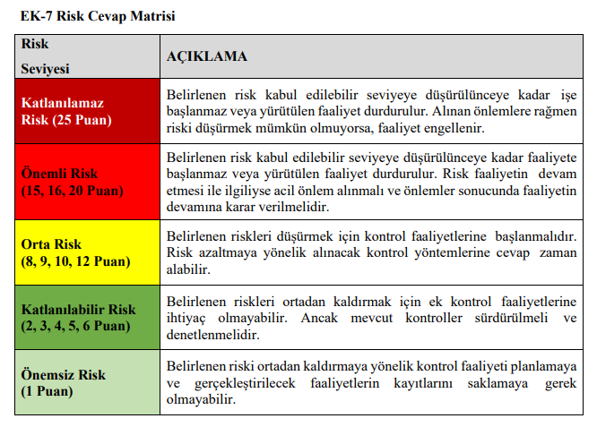
ÖRNEK UYGULAMA 2

Slide 55
2
Risk 2: Mal alım işleminin gerçekleştirilememesi
Riskin Sebebi:
1. İhtiyacın bütçede öngörülmemesi
2. Yeterli ödeneğinin bulunmaması
Etki: Oylama sonucu etki puan ortalaması: 5
Olasılık: Oylama sonucu gerçekleşme ihtimali ortalaması: 2
Risk Puanı: 5x2 = 10
ÖRNEK UYGULAMA 2

Slide 57
3
Risk 3: İhtiyaç duyulan özellikteki malın alınamaması
Riskin Sebebi:
1. Alınan malın şartnameye uygun olmaması veya şartnamenin uygun hazırlanmaması
2. Satın alınan malın muayene ve kabul işlemi yapılmadan ya da eksik yapılarak yükleniciye ödeme yapılması.
Etki: Oylama sonucu etki puan ortalaması: 4
Olasılık: Oylama sonucu gerçekleşme ihtimali ortalaması: 4
Risk Puanı: 4x4 = 16
ÖRNEK UYGULAMA 2

Slide 59
4
Risk 4: Satınalma sürecinin uzaması iş, zaman ve emek kaybı oluşması
Riskin Sebebi:
1. Harcama talimatında yer alması gereken bilgilerin eksik veya hatalı olması
2. Ödeme Emri Belgesindeki bütçe tertiplerinin hatalı olması
3. Fatura ve taşınır işlem fişi arasındaki uyumsuzluk
4. Ödeme Emri Belgesindeki imza ve hesap numarası hataları
Etki: Oylama sonucu etki puan ortalaması: 3
Olasılık: Oylama sonucu gerçekleşme ihtimali ortalaması: 3
Risk Puanı: 3x3 = 9
ÖRNEK UYGULAMA 2

Slide 61
RİSKLERE CEVAP VERME

Slide 62
1
Risk 1: Kamu zararı oluşması
Riskin Sebebi (1/3):
Yeterli piyasa araştırması yapılmadan satın almaya karar verilmesi
Risklere Verilen Cevaplar: (Önleyici kontrol)
Piyasa fiyat araştırma komisyonu üç ayrı firmadan az olmamak üzere gerçekçi bir fiyat tespiti için teklif alır.
Ayrıca komisyon idarece gerçekleştirilmiş aynı veya benzer işlerdeki fiyatlarla karşılaştırarak geniş bir araştırma yapmak suretiyle maliyet tespiti yapar.
Piyasa Fiyat Araştırma Tutanağı düzenlenir ve komisyon üyelerince imzalanır.
ÖRNEK UYGULAMA 2

Slide 63
1
Risk 1: Kamu zararı oluşması
Riskin Sebebi (2/3):
Malzemenin tamamı teslim alınmadan ödeme yapılması
Risklere Verilen Cevaplar: (Önleyici Kontrol)
Harcama yetkilisince biri başkan biri işin uzmanı olması kaydıyla en az üç kişiden oluşan ve yedeklerin de olduğu “Muayene ve Kabul Komisyonu”nu görevlendirilir.
Komisyon, sayı ve nevi Harcama talimatında belirtilen malları ölçerek veya sayarak teslim alır ve buna ilişkin tutanağı düzenleyip komisyonca imzalar.
ÖRNEK UYGULAMA 2

Slide 64
1
Risk 1: Kamu zararı oluşması
Riskin Sebebi (3/3):
İhtiyaç duyulmadığı halde alıma karar verilmesi
Risklere Verilen Cevaplar: (Tespit Edici Kontrol)
İhtiyaç tespitinin doğru yapılması için Taşınır istek belgesi ile talepler alınır.
Taşınır kayıt ve Taşınır kontrol yetkilisi tarafından talep edilen taşınırların depo mevcutlarındaki durumu kontrol edilir.
ÖRNEK UYGULAMA 2

Slide 65
2
Risk 2: Mal alım işleminin gerçekleştirilememesi
Riskin Sebebi (1/2):
İhtiyacın bütçede öngörülmemesi
Risklere Verilen Cevaplar: (Önleyici Kontrol)
Plan ve programlara uygun olarak ihtiyaçlar planlanır ve bütçe hazırlık döneminde gerekli ödenek teklifleri yapılır.
ÖRNEK UYGULAMA 2

Slide 66
2
Risk 2: Mal alım işleminin gerçekleştirilememesi
Riskin Sebebi (2/2):
Yeterli ödeneğinin bulunmaması
Risklere Verilen Cevaplar: (Önleyici Kontrol)
Zorunlu hallerde bütçe hazırlık sürecinde temin edilemeyen ödenekler için ilave ödeneğin sağlanmasına yönelik talepler yapılır.
ÖRNEK UYGULAMA 2

Slide 67
3
Risk 3: İhtiyaç duyulan özellikteki malın alınamaması
Riskin Sebebi (1/2):
Alınan malın şartnameye uygun olmaması veya şartnamenin uygun hazırlanmaması
Risklere Verilen Cevaplar: (Önleyici Kontrol)
Teknik şartnameler işin uzmanı kişilere hazırlatılır.
İdari şartnamelerde hata yapılmaması için nitelikli personel çalıştırılır ve hazırlanan şartnameler ayrıca hiyerarşik (sıralı amirler) kontrolden geçirilir.
ÖRNEK UYGULAMA 2

Slide 68
3
Risk 3: İhtiyaç duyulan özellikteki malın alınamaması
Riskin Sebebi (2/2):
Satın alınan malın muayene ve kabul işlemi yapılmadan ya da eksik yapılarak yükleniciye ödeme yapılması.
Risklere Verilen Cevaplar: (Önleyici ve Tespit Edici Kontrol)
Teslim alınan malların şartnameye uygunluğunu sağlamak üzere Muayene ve Kabul komisyonları oluşturulurken işin uzmanı kişilerin bulundurulmasına dikkat edilir, yoksa ilave görevlendirmeler yapılarak mal teslim alınır.
ÖRNEK UYGULAMA 2

Slide 69
4
Risk 4: Satınalma sürecinin uzaması iş, zaman ve emek kaybı oluşması
Riskin Sebebi:
Harcama talimatında yer alması gereken bilgilerin eksik veya hatalı olması
Ödeme Emri Belgesindeki bütçe tertiplerinin hatalı olması
Fatura ve taşınır işlem fişi arasındaki uyumsuzluk
Ödeme Emri Belgesindeki imza ve hesap numarası hataları
Risklere Verilen Cevaplar: (Önleyici ve Tespit Edici Kontrol)
Harcama sürecinde görevli Gerçekleştirme görevlilerinin ve ön mali kontrol yapmakla görevli gerçekleştirme görevlilerinin her bir safhadaki kontrollerin sağlıklı yapılması için gerekli tedbirler alınır.
ÖRNEK UYGULAMA 2

Slide 70
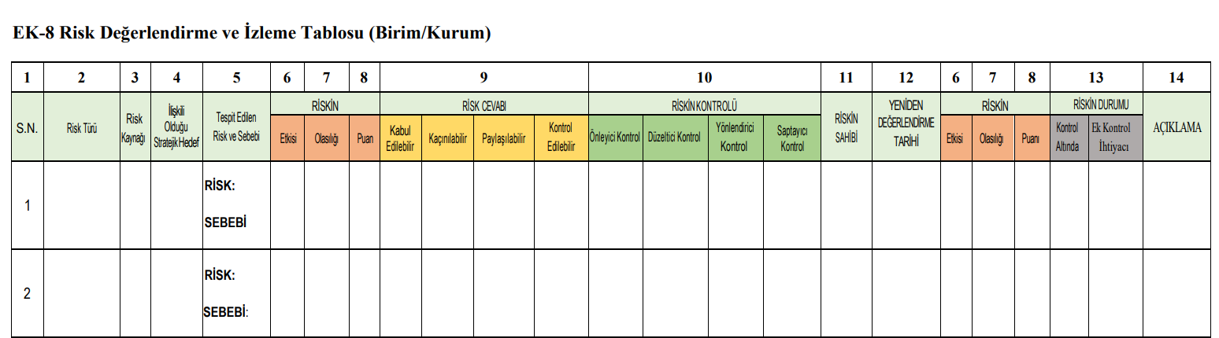
Tespit Edilen Risklerin “Risk Kayıt Formu” na Kaydedilmesi
ÖRNEK UYGULAMA 2
Riskin Türü: Slayt 22
Riskin Kaynağı: Riskin iç ve dış kaynaklı olup olmadığını gösterir. (İç Risk için (İ), Dış Risk için (D)

Slide 71

İŞ AKIŞI ÜZERİNDE RİSKLERİ TESPİT ETME ÖRNEKLERİ - 2

Slide 72
Süreç: Taşınır Giriş ve Çıkış İşlemleri Süreci (1)
Sürecin Hedefi: Taşınır Birim Hesabının Hatasız Verilmesi.
Sürecin Tanımı (İş Akışı):
Giriş İşlemleri
Ambara girişi yapılacak taşınırlar kayda esas bir belge karşılığında (muayene kabul komisyonu tutanağı, devreden idarenin çıkış kaydına esas TİF, Bağış ve yardım yoluyla gelenler için tutanak vb.) teslim alınır.
Kayda esas belge ile teslim alınan taşınırların cins, nitelik, miktar, değer olarak karşılaştırması yapılarak “Taşınır İşlem Fişi” düzenlenir.
Taşınır işlem fişi ödeme emri belgesine bağlanarak muhasebe birimine gönderilir.
ÖRNEK UYGULAMA 3

Slide 73
Süreç: Taşınır Giriş ve Çıkış İşlemleri Süreci (2)
2. Çıkış İşlemleri
a) Tüketim malzemeleri, taşınır istek belgesi karşılığında düzenlenecek taşınır işlem fişi ile çıkış kaydedilir.
Tüketim malzemelerinin çıkış kayıtları ilk giren-ilk çıkar esasına göre yapılır. Tüketime verilmiş taşınırların onaylı listesi üç aylık dönemlerin sonunda muhasebe birimine gönderilir.
b) Kullanıma verilen dayanıklı taşınırlar zimmet fişi (Taşınır Teslim Fişi) düzenlenerek ilgili kişinin imzası karşılığında teslim edilir. Ambara iade edilen taşınırlar için zimmetten düşme işlemi yapılır.
ÖRNEK UYGULAMA 3

Slide 74
Süreç: Taşınır Giriş ve Çıkış İşlemleri Süreci (3)
c) Ambardan çıkışı yapılacak taşınırlar için kanıtlayıcı bir belgeye (devir suretiyle çıkışta onay, çalınma, kaybolma gibi nedenlerle yok olan ve hurdaya ayrılan taşınırlar için “Kayıttan Düşme Teklif ve Onay Tutanağı”, sayımda noksan çıkan taşınırlar için sayım tutanağı ile kayıttan düşme teklif ve onay tutanağı) dayanılarak çıkışa esas taşınır işlem fişi düzenlenir.
Çıkış kaydına ilişkin taşınır işlem fişleri süresi içinde muhasebe birimine gönderilir.
ÖRNEK UYGULAMA 3

Slide 75
Risklerin Belirlenmesi
Süreç: Taşınır Giriş ve Çıkış İşlemleri Süreci Sorular
Risk 1: Taşınırların Giriş/Çıkış kaydına esas teşkil eden taşınır işlem fişinin düzenlenmemesi ya da eksik ve hatalı düzenlenmesi
Risk 2: Taşınır giriş/çıkış kaydına ilişkin taşınır işlem fişlerinin Muhasebe Birimine gönderilmemesi sonucu muhasebe birimiyle mutabakatın sağlanamaması
Risk 3: Ambar mevcudu ile taşınır kayıt kontrol sistem kayıtlarının tutmaması
Risk 4: Ambarda bulunan taşınırların çalınması, yıpranması, bozulması ve benzeri tehlikelere karşı korunmaması sonucu hizmetin aksaması
ÖRNEK UYGULAMA 2

Slide 76
1
Risk 1: Taşınırların Giriş/Çıkış kaydına esas teşkil eden taşınır işlem fişinin düzenlenmemesi ya da eksik ve hatalı düzenlenmesi
Riskin Sebebi:
1. Ambara giriş/çıkışı yapılacak taşınırların kanıtlayıcı bir belge karşılığında alınmaması,
2. Kayda esas belgelerdeki taşınırların cins ve miktarı ile teslim alınan malzemenin karşılaştırılmaması,
3. Taşınırların cins, nitelik ve miktarların eksik ya da hatalı yazılmış olması kayda esas belgede değerleri belli olmayan taşınırların olması.
Etki: Oylama sonucu etki puan ortalaması: 5
Olasılık: Oylama sonucu gerçekleşme ihtimali ortalaması: 3
Risk Puanı: 5x3 = 15
ÖRNEK UYGULAMA 3

Slide 78
2
Risk 2: Taşınır giriş/çıkış kaydına ilişkin taşınır işlem fişlerinin Muhasebe Birimine gönderilmemesi sonucu muhasebe birimiyle mutabakatın sağlanamaması
Riskin Sebebi:
1. Satın alınan taşınırlar için düzenlenen TİF lerin tahakkuk birimince ödeme emri belgesine bağlanmaması, yanlış muhasebeleştirilmesi,
2. Çıkışı yapılan taşınırlar için düzenlenen TİF lerin eksik hatalı düzenlenmesi ya da hiç düzenlenmemiş olması.
Etki: Oylama sonucu etki puan ortalaması: 5
Olasılık: Oylama sonucu gerçekleşme ihtimali ortalaması: 2
Risk Puanı: 5x2 = 10
ÖRNEK UYGULAMA 3

Slide 80
3
Risk 3: Ambar mevcudu ile taşınır kayıt kontrol sistem kayıtlarının tutmaması
Riskin Sebebi:
1. Dayanıklı taşınırlardan kullanıma verilenlerin zimmet fişi düzenlenmeden verilmiş olması
Etki: Oylama sonucu etki puan ortalaması: 4
Olasılık: Oylama sonucu gerçekleşme ihtimali ortalaması: 2
Risk Puanı: 4x2 = 8
ÖRNEK UYGULAMA 3

Slide 82
4
Risk 4: Ambarda bulunan taşınırların çalınması, yıpranması, bozulması ve benzeri tehlikelere karşı korunmaması sonucu hizmetin aksaması
Riskin Sebebi:
1. Güvenlik ve bozulma, yıpranma vb tehlikelere karşı gerekli tedbirlerin alınmaması
Etki: Oylama sonucu etki puan ortalaması: 3
Olasılık: Oylama sonucu gerçekleşme ihtimali ortalaması: 3
Risk Puanı: 3x3 = 9
ÖRNEK UYGULAMA 3

Slide 84
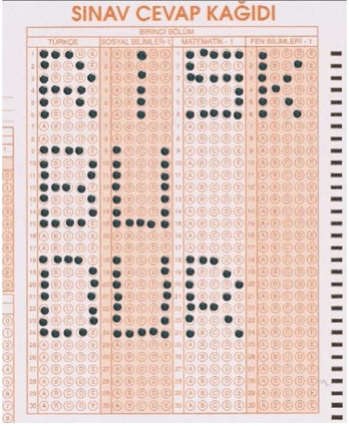
RİSKLERE CEVAP VERME
ÖRNEK UYGULAMA 3

Slide 85
1
Risk 1: Taşınırların Giriş/Çıkış kaydına esas teşkil eden taşınır işlem fişinin düzenlenmemesi ya da eksik ve hatalı düzenlenme
Riskin Sebebi (1/3):
Ambara giriş/çıkışı yapılacak taşınırların kanıtlayıcı bir belge karşılığında alınmaması
Risklere Verilen Cevaplar: (Önleyici kontrol)
Ambara giriş/çıkışı yapılacak tüm taşınırların mutlaka tutanak yada kanıtlayıcı bir belge karşılığında teslim alınması
Yetkin kişilerin taşınır kayıt yetkilisi olarak görevlendirilmesi
ÖRNEK UYGULAMA 3

Slide 86
1
Risk 1: Taşınırların Giriş/Çıkış kaydına esas teşkil eden taşınır işlem fişinin düzenlenmemesi ya da eksik ve hatalı düzenlenme
Riskin Sebebi (2/3):
Kayda esas belgelerdeki taşınırların cins ve miktarı ile teslim alınan malzemenin karşılaştırılmaması
Risklere Verilen Cevaplar: (Önleyici kontrol)
Teslim alınan malzemenin cins ve miktarının kayda esas belge ile karşılaştırılması
Yetkin kişilerin taşınır kayıt yetkilisi olarak görevlendirilmesi
ÖRNEK UYGULAMA 3

Slide 87
1
Risk 1: Taşınırların Giriş/Çıkış kaydına esas teşkil eden taşınır işlem fişinin düzenlenmemesi ya da eksik ve hatalı düzenlenme
Riskin Sebebi (3/3):
Taşınırların cins, nitelik ve miktarların eksik ya da hatalı yazılmış olması kayda esas belgede değerleri belli olmayan taşınırların olması.
Risklere Verilen Cevaplar: (Önleyici kontrol)
Giriş Kaydına esas belgede, değerleri belli olmayan taşınırların değerlerinin, değer tespit komisyonu tarafından belirlenmesi,
Yetkin kişilerin taşınır kayıt yetkilisi olarak görevlendirilmesi
ÖRNEK UYGULAMA 3

Slide 88
2
Risk 2: Taşınır giriş/çıkış kaydına ilişkin taşınır işlem fişlerinin Muhasebe Birimine gönderilmemesi sonucu muhasebe birimiyle mutabakatın sağlanamaması
Riskin Sebebi:
Satın alınan taşınırlar için düzenlenen TİF lerin tahakkuk birimince ödeme emri belgesine bağlanmaması, yanlış muhasebeleştirilmesi, Çıkışı yapılan taşınırlar için düzenlenen TİF lerin eksik hatalı düzenlenmesi ya da hiç düzenlenmemiş olması.
Risklere Verilen Cevaplar: (Önleyici ve Tespit Edici kontrol)
Satın alınan taşınırlar için düzenlenen TİF ler için HYS den ödeme emri düzenlenip düzenlenmediğinin takip edilmesi
Taşınır Kayıt Yetkilisince HYS'ye gönderdiği TİF lerin onaylanıp onaylanmadığının kontrol edilmesi
ÖRNEK UYGULAMA 3

Slide 89
3
Risk 3: Ambar mevcudu ile taşınır kayıt kontrol sistem kayıtlarının tutmaması
Riskin Sebebi:
Dayanıklı taşınırlardan kullanıma verilenlerin zimmet fişi düzenlenmeden verilmiş olması
Risklere Verilen Cevaplar: (Önleyici kontrol)
Kullanıma verilen dayanıklı taşınırların personele zimmet fişi düzenlenerek imza karşılığı verilmesi, imzalı nüshanın saklanması
ÖRNEK UYGULAMA 3

Slide 90
4
Risk 4: Ambarda bulunan taşınırların çalınması, yıpranması, bozulması ve benzeri tehlikelere karşı korunmaması sonucu hizmetin aksaması
Riskin Sebebi:
Güvenlik ve bozulma, yıpranma vb tehlikelere karşı gerekli tedbirlerin alınmaması
Risklere Verilen Cevaplar:
Ambarlara yetkisiz kişilerin girmemesi için önlem alınması (Önleyici)
Yangın ve su basması tehlikelerine karşı tedbir alınması (Önleyici)
İhtiyaç dışı alım yapılmaması ve tüketime verilen taşınırlarda ilk giren ilk çıkar yöntemine dikkat edilmesi (Önleyici)
Taşınır malın kaybolmasından kaynaklanan zararın ilgilisinden tazmini (Düzeltici)
Taşınır malların periyodik olarak sayılması (Tespit Edici)
ÖRNEK UYGULAMA 3

Slide 91
Teşekkürler

